Slide 1
Pražská integrovaná doprava
Preference provozu veřejné hromadné dopravy 01/2016

Slide 2
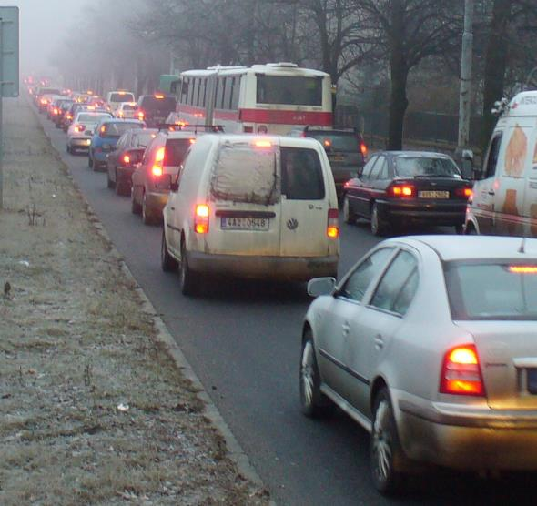
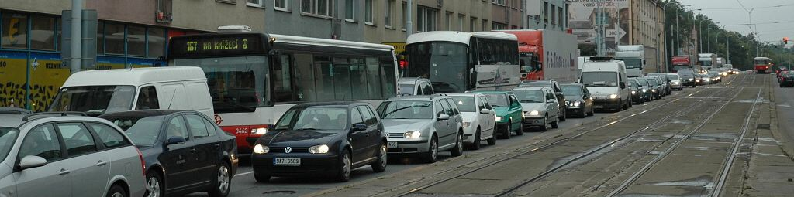
Cíle preference veřejné dopravy
zvýšení plynulosti provozu vozidel veřejné dopravy přináší
zvýšení cestovní rychlosti
zkrácení jízdních dob
zlepšení pravidelnosti
zvýšení pohodlí pro cestující
snížení vypravení vozidel
úspora energie a nákladů
snížení intenzit ostatní dopravy
Evropská, 2009
Plzeňská, jaro 2009

Slide 3
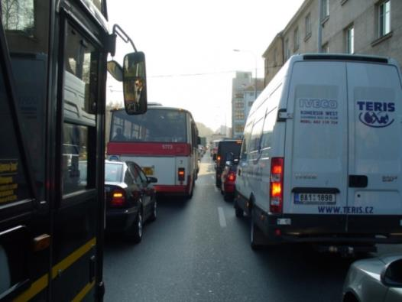
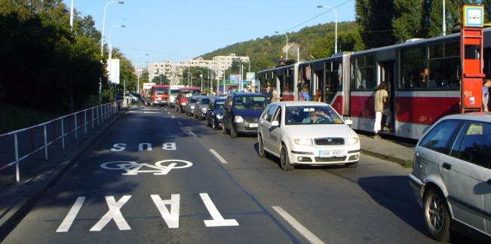
Preference vozidel
… a cestujících v nich
liniová
samostatná dopravní cesta
metro, vlak, tram, lanovka,
bus
oddělená dopravní cesta
tram, bus
vyhrazená dopravní cesta
bus
bodová (uzlová)
křižovatky
systém přednosti, vyloučení směrů
světelná signalizační zařízení
křižovatková, závorová
zastávky
umístění
- před SSZ (přechody v čele)
- za SSZ (snazší preference)
Plzeňská, od podzimu 2009
Plzeňská, do léta 2009

Slide 4
Preference – výsledkem spolupráce
ROPID
Dopravní podnik hl. m. Prahy, a. s.
Technická správa komunikací hl. m. Prahy
Odbor dopravních agend MHMP
Odbory dopravy, dopravní komise a radní jednotlivých městských částí
Policie ČR

Slide 5
Statistiky průběžná čísla ke konci roku 2015
52 % tram. tratí segregovaných od ostatní dopravy (75 km)
12,1 km podélných prahů podél tramvajových tratí
26,7 km vyhrazených jízdních pruhů či úseků s omezením vjezdu
11,3 km úseků s jízdou bus po tramvajovém tělese
189 světelných signalizací s preferencí pro tramvaje (76,2 %)
200 světelných signalizací s detekcí pro preferenci autobusů

Slide 6
Tramvaje – preference na SSZ

Slide 7
Autobusy – samostatné vyhrazené pruhy

Slide 8
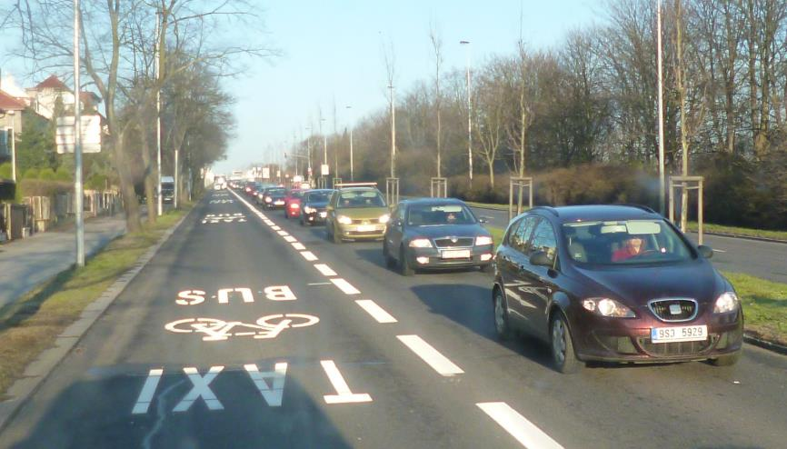
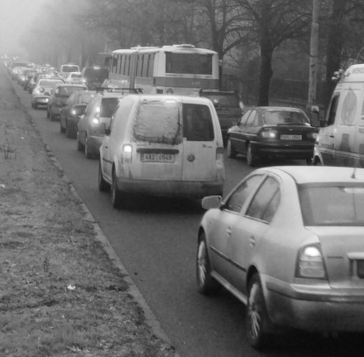
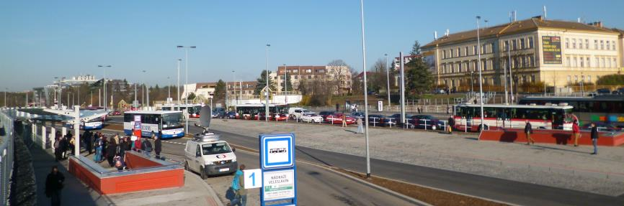
Evropská ulice
buspruhy (délka 1 200 + 450 m), včetně veřejné linkové dopravy
+ občasná výstupní zastávka
od 04/2015
interval bus: 1-2 min
úspora: 3-5 min

Slide 9
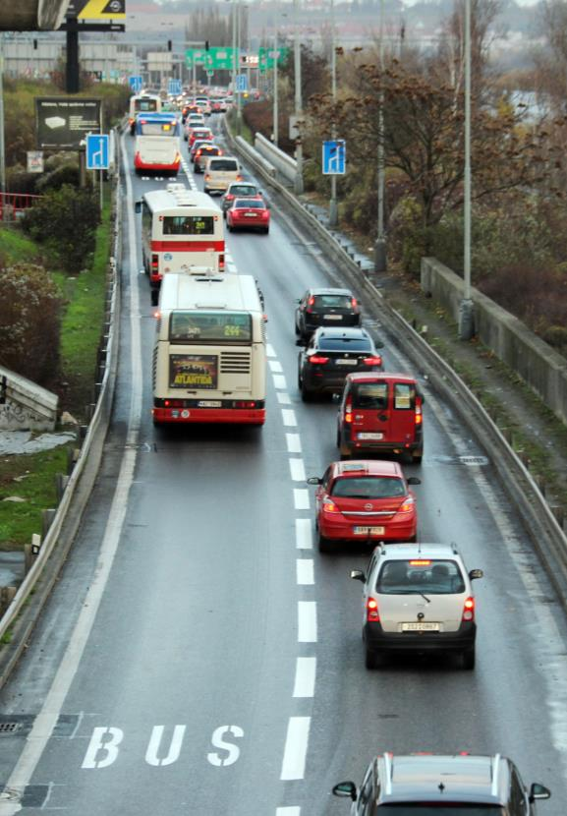
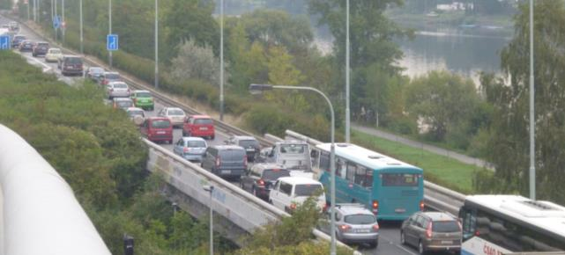
Strakonická ulice
buspruh v délce 890 m
včetně veřejné linkové dopravy
od 11/2015
interval bus: 0,95 min
úspora: 4-6 min

Slide 10
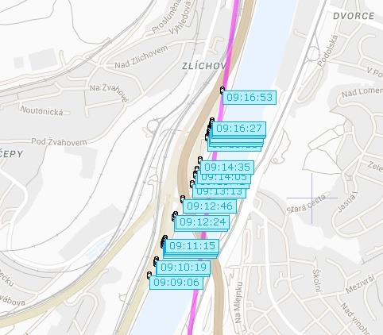
Strakonická ulice – stav před buspruhem

Slide 11
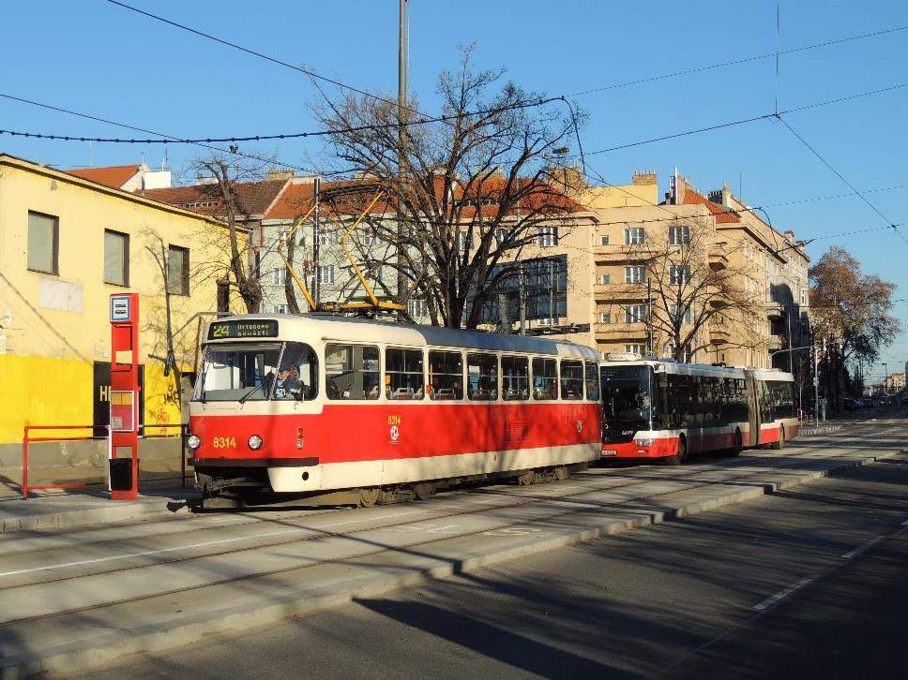
Zastávka Bohemians
Společná zastávka pro tramvaje a autobusy od 11/2015
(zajištěn obousměrný přestup mezi linkami 7, 24 a 124, 139)

Slide 12
Tunelový komplex Blanka a plynulost VHD
Zhoršení průjezdnosti pro veřejnou dopravu zejména ve špičkách:
Svatovítská (+5 minut)
Jugoslávských partyzánů (+5 minut)
Strakonická (+10-15 minut)
Jižní spojka (nárazová zpoždění při regulaci vjezdu do tunelu)
Patočkova (+5-10 minut)
Vypich (nárazově dle denní doby a směru +10 minut)
více jízd IAD v ulicích, dopad i na plynulost na východě Prahy (Českobrodská, Pod Táborem, Spojovací)
Zlepšení průjezdnosti pro veřejnou dopravu:
Trojský most (původně linka 112 zpoždění i 15 minut)
V Holešovičkách (linka 201)
Plynární (linky 112, 156, 201 – bylo možné obnovit zastávku Jankovcova pro linku 201)

Slide 13
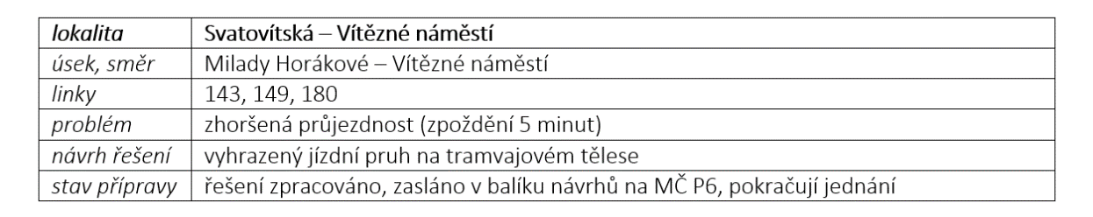
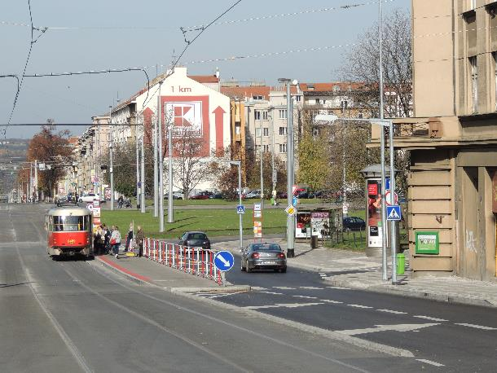
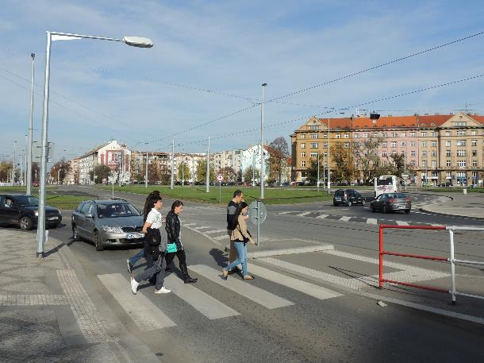
K řešení 2016: Svatovítská ulice

Slide 14
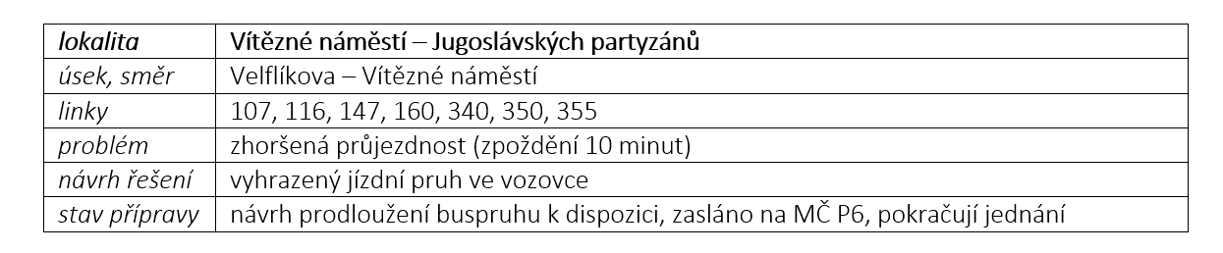
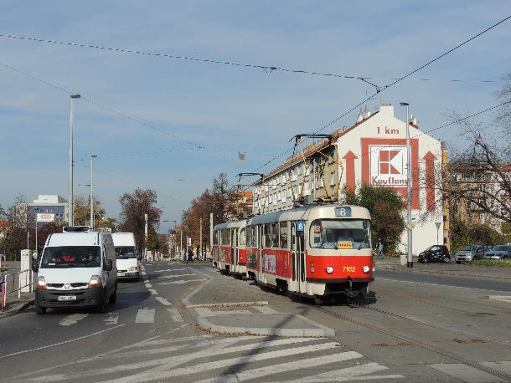
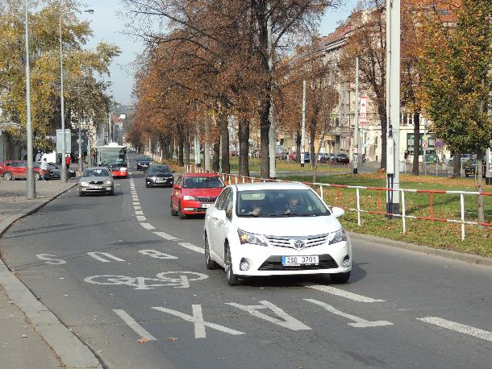
K řešení 2016: Jugoslávských partyzánů

Slide 15
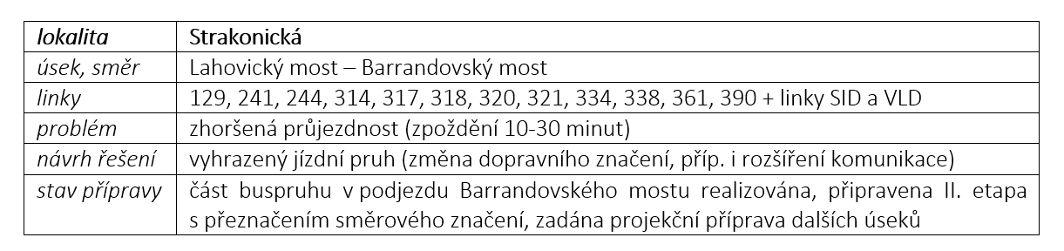
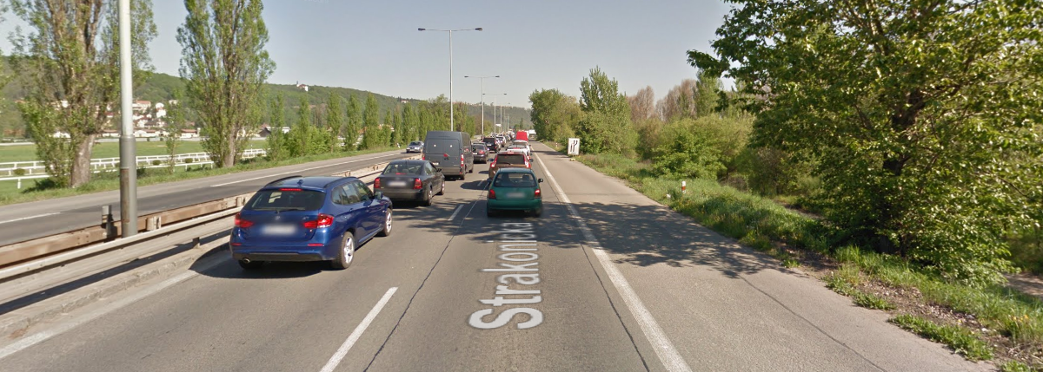
K řešení 2016: Strakonická ulice

Slide 16
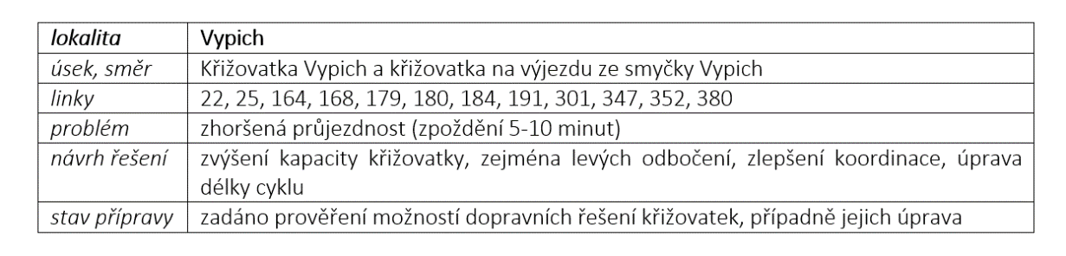
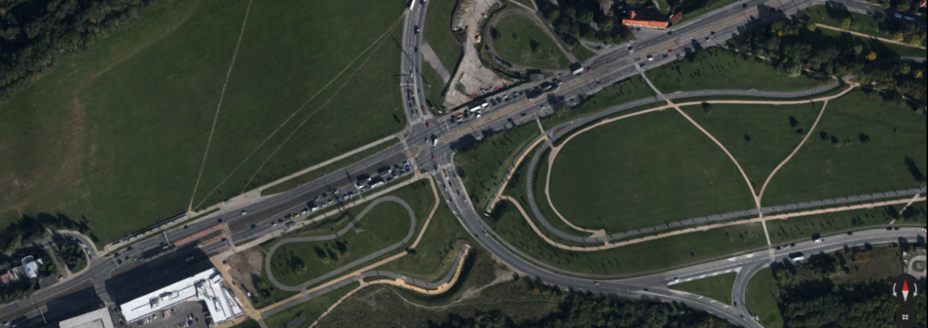
K řešení 2016: křižovatka Vypich a okolí

Slide 17
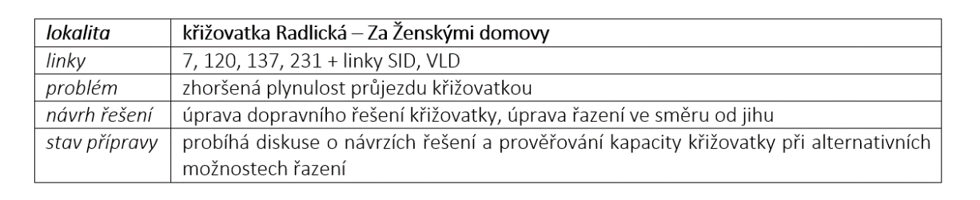
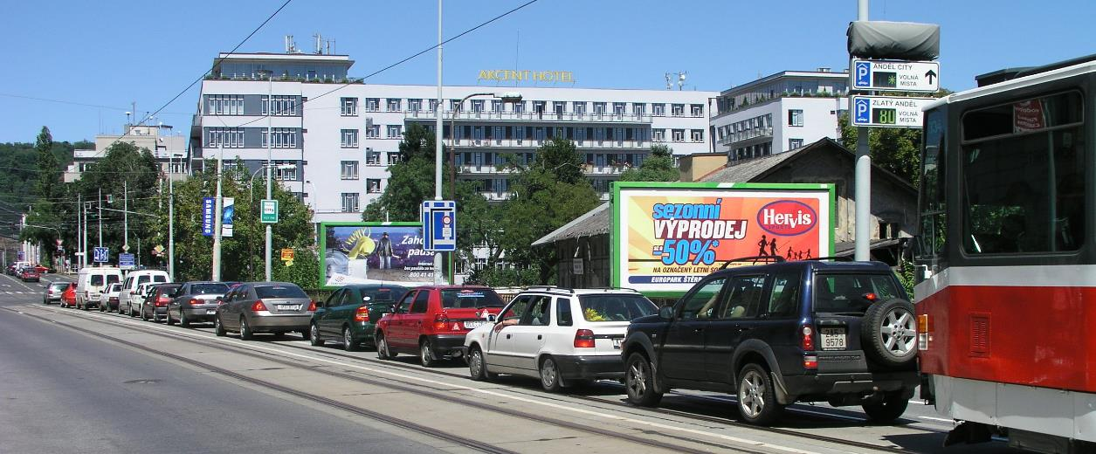
K řešení 2016: Radlická x Za Ženskými domovy

Slide 18
Souhrn informací o preferenci:
www.ropid.cz/preference

Slide 19
Vyhodnocení prodeje jízdného za rok 2015

Slide 20
Vyhodnocení 365ti denní jízdné
 | (v tis) Kč | ks
2015 | 4 387 818 | 72 574 431
2014 | 4 344 911 | 72 322 018
2013 | 4 230 743 | 70 387 872

Slide 21
Porovnání cen se zahraničím
Praha - metro, tram, bus
- 90 min/32,-
- 24h/110,-
- 72h/310,-
Varšava- pásmo 1,2 - zatím pouze 1 trasa metra
- 90 min/7 zl (cca 46 korun)
- 24h/26 zl (cca 172 korun)
Bratislava (zónový systém) - bez metra
- 90min (6 zón z 10)/2,10 eur (cca 57 korun)
- 24h/3,50 eur (cca 95 korun)
- 72h/8 eur (cca 216 korun)
Vídeň – metro, tram, bus
- single ticket – 2,20 eur (cca 60 korun)
- 24h/7,60 eur (cca 210 korun)
- 48h/13,30 eur (cca 365 korun)
- 72h/16,50 eur (cca 450 korun)

Slide 22
Děkujeme za pozornost

